Slide 3
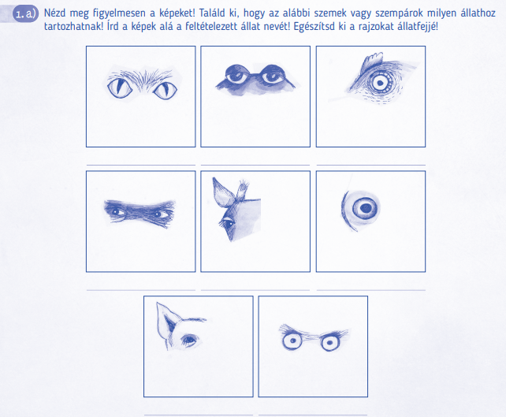
macska
béka
tyúk
gorilla
zsiráf
hal
disznó
bagoly

Slide 4
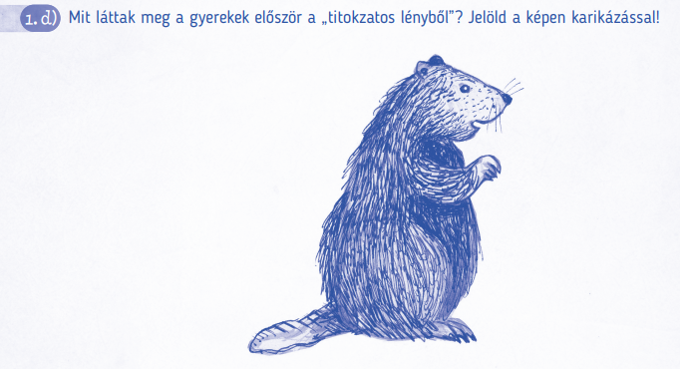

Slide 5
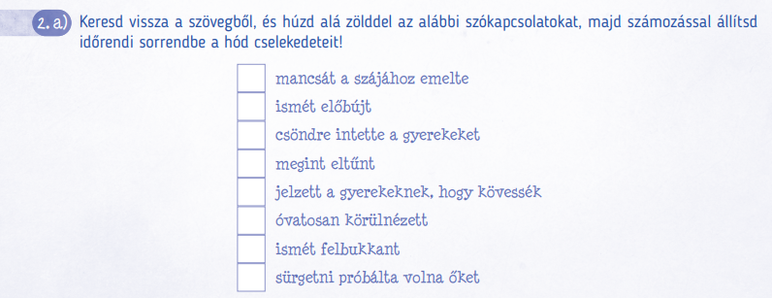
1.
3.
2.
6.
5.
4.
7.
8.

Slide 7
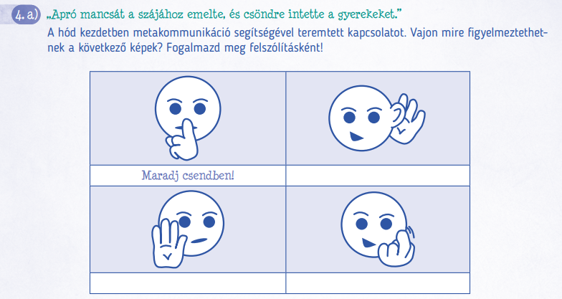
Mondd hangosabban!
Várj!
Gyere ide!

Slide 9
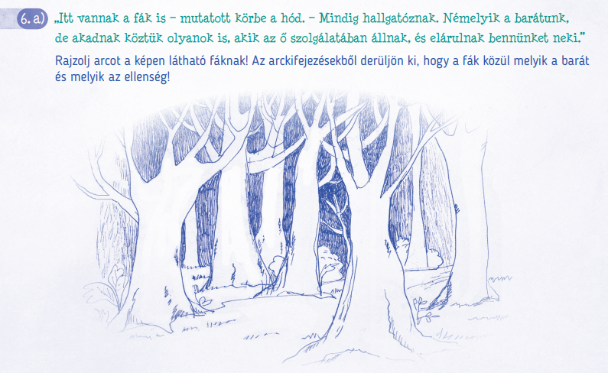

Slide 10
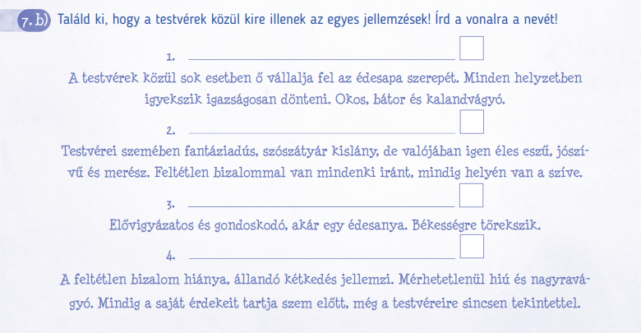
Peter
Lucy
Susan
Edmund

Slide 11
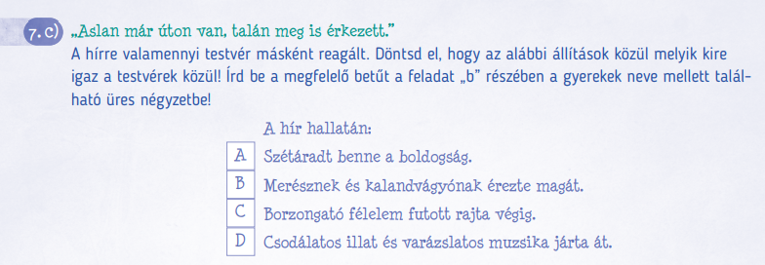

Slide 12
Peter
B
Lucy
A
Susan
D
Edmund
C

Slide 15
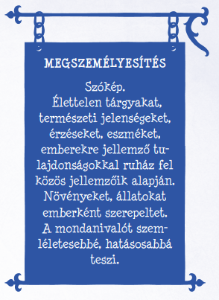

Slide 16
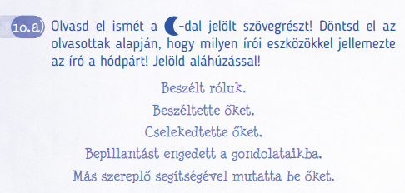

Slide 18
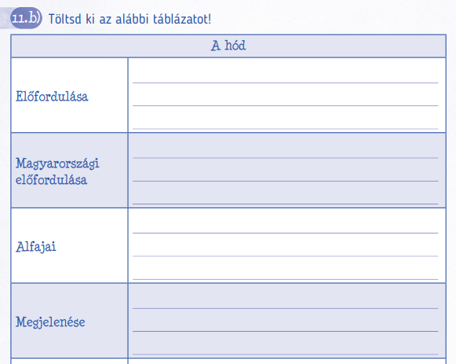
pld.: Szibéria, Mongólia, Norvégia, Közép- és Dél-Európa, Kanada, Amerikai Egyesült Államok
Magyarország minden folyóján és számos térségben az alkalmas vízfolyások döntő többségén is jelen vannak.
eurázsiai hód, kanadai hód
testhossza 60-100 cm, barna bundája selymes és vízhatlan, szemei és fülei kicsik, orrát és fülét vízlebennyel el tudja zárni, úszóhártyások a hátsó lábai

Slide 19
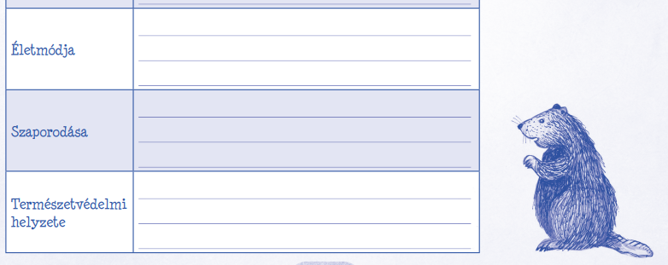
élőhelye a fás vízpart, hódvárakat, gátakat emel, lágyszárúakat, fakérgeket, leveleket fogyaszt, kiválóan úszik
emlős állat, télen szaporodik, 105-107 napos vemhesség után születnek meg az utódok
Magyarországon védett

Slide 21
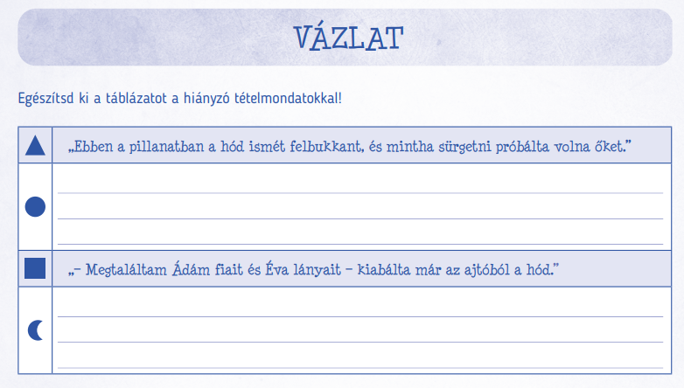
„Aslan már úton van, talán meg is érkezett.”
„Hiába akarna utánatok jönni valaki, a nyomokat már rég belepte a hó.”

